Slide 1
Ukrajina

Slide 2
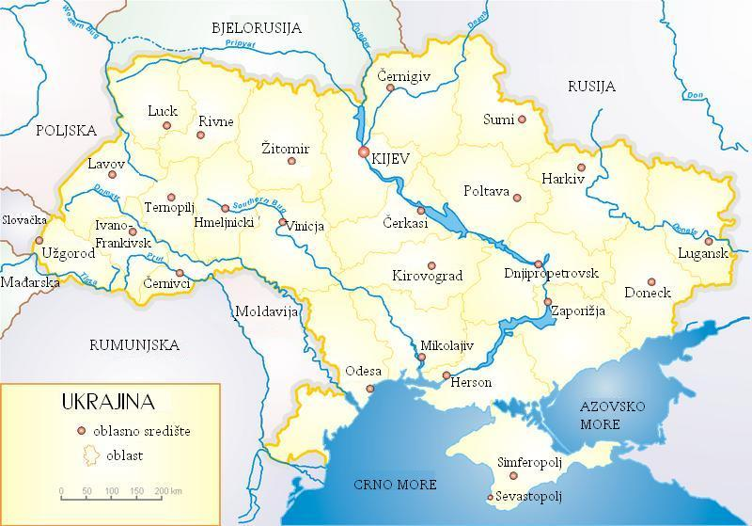
Je druga največja evropska država, saj njena površina znaša okrog 603.700km2.
Na V oziroma na S meji na Rusko federacijo in Belorusijo, na Z na Slovaško, Madžarsko, Poljsko in Romunijo, ter na JZ na Moldavijo.
Državna ureditev je parlamentarna
republika.
Glavno mesto je Kijev, uradni jezik
pa je ukrajinščina.
Glavna denarna valuta je grivna.
Pisava je cirilica.
V Ukrajini živi 51 200 000 ljudi.
Od tega jih je 77,8 % Ukrajincev,
17,3 % Rusov, ostalo pa so priseljenci
iz drugih držav.
V Ukrajini prevladujejo pravoslavci 44 %, sledijo jim katoličani 6 % in ostali (Židje, protestantje). Prevladuje slovanska jezikovna skupina.

Slide 3
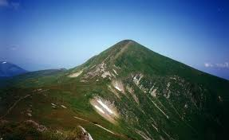
• Je obmorska država saj jo oblivata Črno in Azovsko morje. Obala meri 4,558 km.
• V državi je tudi nekaj rek, kot so: Dnipro, Desna, Dnister, Prypiat, Donec, Buh in Danube, ki je tudi najdaljša reka v Ukrajini.
• Najvišji vrh v državi- gora Hoverla (2,061m). Na polotoku Krim pa je Krimsko gorovje, z najvišjim vrhom- Roman-Koš (1,545m)
• Pretežni del države je del Vzhodnoevropskega nižavja.
• Bolj valovit svet predstavljajo Volinsko, Podolsko in Pridnjeprsko višavje, ki pa ne dosega več kot 500 m nadmorske višine.

Slide 4
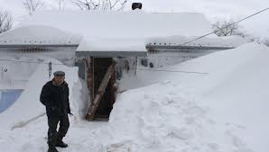
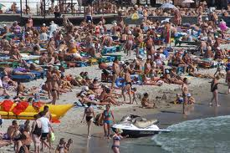
Ukrajina ima večinoma zmerno celinsko podnebje, čeprav na J (obale Krimskega polotoka) najdemo tudi bolj sredozemsko podnebje. Največ padavin je na Z in S, manj pa na V in JV. Zime se razlikujejo: ob Črnem morju so najmanj hladne, v notranjosti pa mrzle z veliko padavinami (sneg). Poletja so povečini topla, le na J države so večinoma vroča.

Slide 5
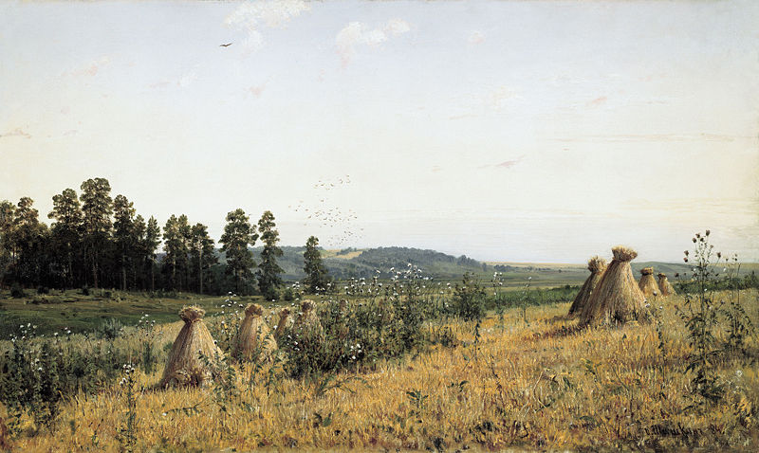
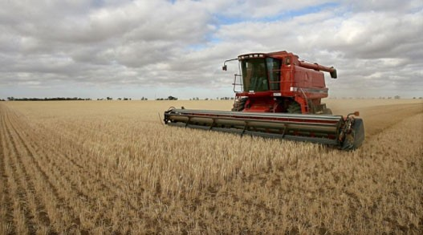
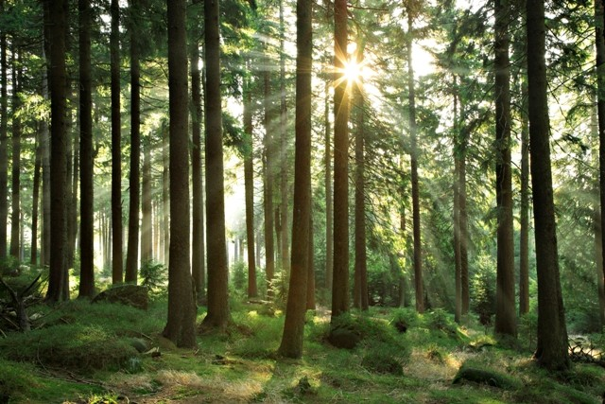
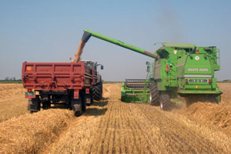
Večji del Ukrajine prekriva stepa. Na tamkajšnji stepi prevladuje černozjom, ki je zelo rodovitna prst, nastala na puhličastih nanosih in na kateri uspeva pšenica, ki jo obdelujejo s pomočjo kombajnov. Gozdovi prekrivajo 18% države.

Slide 6
Neodvisnost od Sovjetske zveze je razglasila 24. avgusta 1991. Referendum o osamosvojitvi je potekal 1. decembra, 26. decembra pa je bila osamosvojitev uradno razglašena. Ukrajinska ustava je bila sprejeta 28. junija 1996.
Sedajšnji predsednik države je Viktor Janukovič.

Slide 7
Gospodarski razvoj je po osamosvojitvi do sedaj potekal počasi, zato je težka industrija ohranila vodilno vlogo. Največ je je na območju Doneškega bazena in v okolici Krivega Roga ter Zaporižja, ob spodnjem Dnjepru.
Tu so poleg nahajališč premoga še rudniki železa, mangana in živega srebra.
Najpomembnejše industrijske panoge so: jeklarstvo, kemična industrija, ladjedelništvo, premogovništvo, strojegradnja in proizvodnja orožja.
Naravni viri v Ukrajini poleg železove rude in živega srebra še: zemeljski plin, nafta in les.

Slide 8
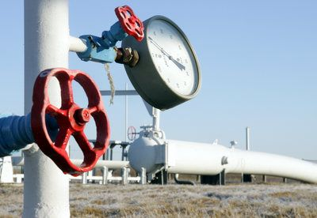
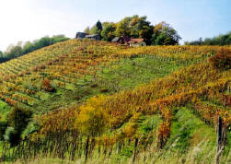
Med kmetijskimi izdelki prednjači: žito, sladkorna pesa, sončnice, zelenjava in mleko. Sadjarstvo in vinogradništvo sta razviti na toplejšem jugu v bližini Črnega morja.
Najpomembnejše izvozno blago v državi je nafta in zemeljski plin.

Slide 9
Ukrajina ima 169.700 km asfaltiranih cest, od tega 1837 km hitrih cest. Najpomembnejši cestni povezavi sta Krakov – Ljvov – Kijev in Vicebsk – Gomel – Kijev – Odesa.
22,051 km merijo železniške proge
Glavna morska pristanišča so Odesa, Mikolajev, Herson, Mariupil in Kerč.
Mednarodna letališča pa so Kijev, Ljvov, Harkiv, Odesa in Simferopol. Domača letalska prevoznika sta zasebni podjetji Ukraine International Airlines (ust. 1992) in Aerosvit Airlines (ust. 1994).

Slide 10
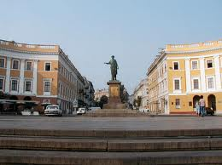
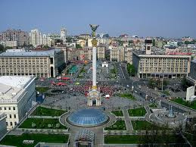
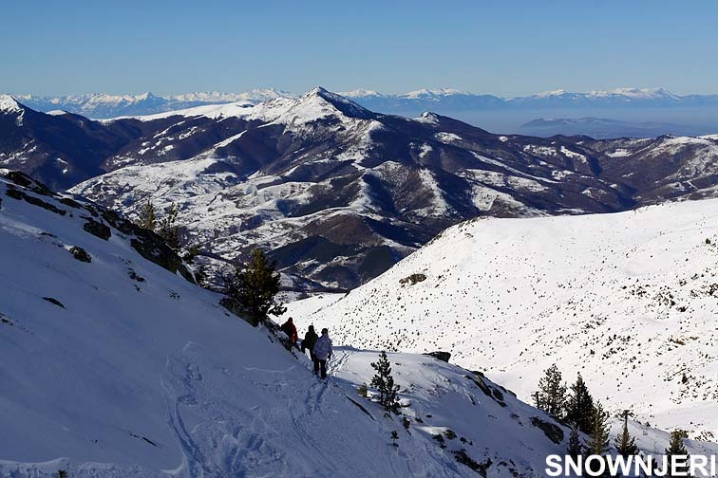
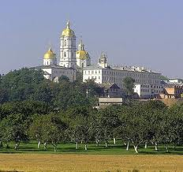
Turizem je dokaj razvit, predvsem v Karpatih in na Krimu, kjer lahko turisti uživajo v smučanju, oziroma poleti obiskujejo obale Črnega in Azovskega morja.
Obiščejo lahko tudi nekaj starih mest kot so: Ljvov, Odesa, Kijev, Počajiv.

Slide 11
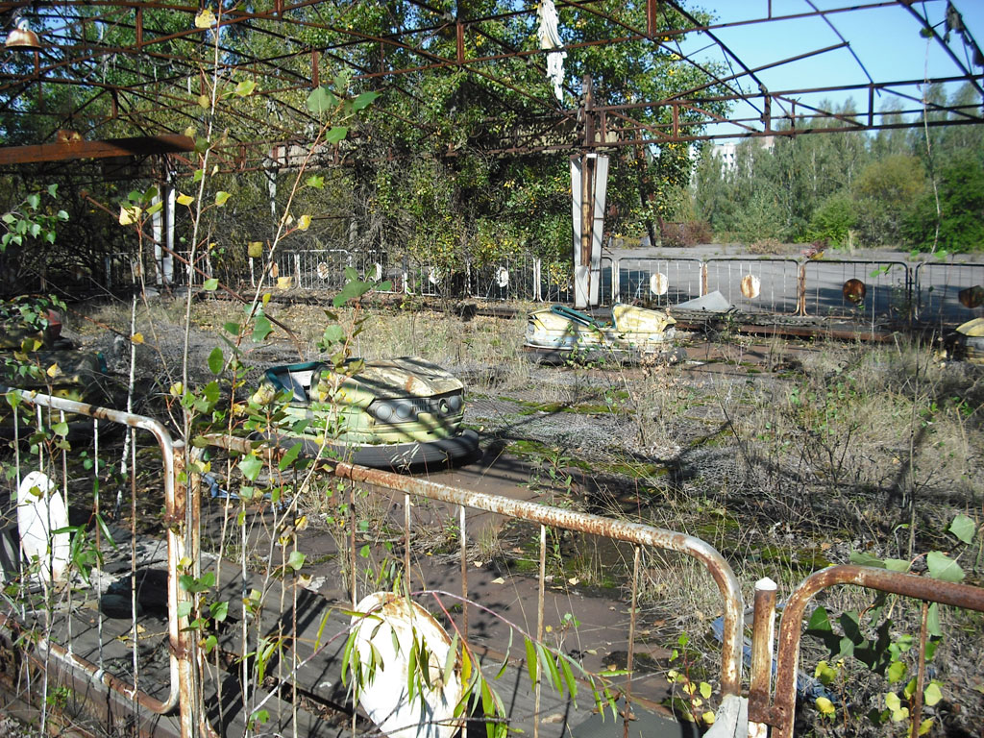
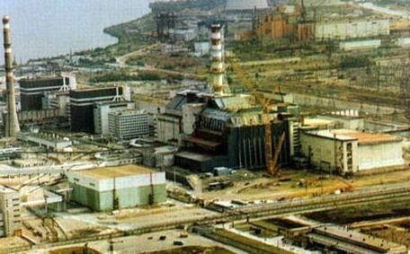
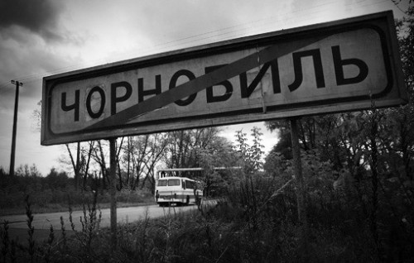
V jedrski elektrarni Černobil, na severu Ukrajine, je 26. aprila 1986 prišlo do katastrofe svetovnih razsežnosti. Zaradi eksplozije enega od štirih reaktorjev ušlo v ozračje petdesetkrat več strupenih radioaktivnih snovi kot pri eksplozijah atomskih bomb v Hirošimi in Nagasakiju na Japonskem. Vetrovi so radioaktivne snovi iz Černobila odnesli in prizadeli predvsem Belorusijo. Na milijone ljudi je bilo izpostavljenih nevarnim radioaktivnim snovem in več tisoč jih je za posledicami že umrlo
Težave s katerimi se zdaj spopadajo Ukrajinci so pomanjkanje zalog pitne vode, onesnaženost zraka in vode ter krčenje gozdov

